Slide 1
Операционные системы
Unix и Mac Os
ПРИДАНОВ ДАНИИЛ

Slide 2
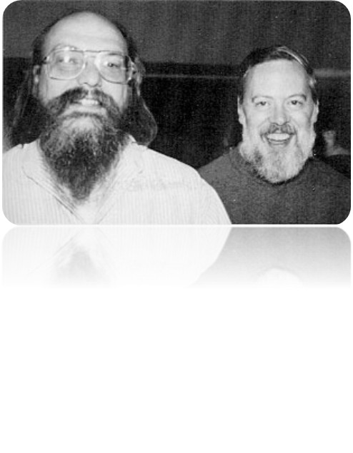

Факты о unix
UNIX— группа переносимых, многозадачных и многопользовательских операционных систем.
Первая система UNIX была разработана в 1969 г. в подразделении Bell Labs компании AT&T.
Самый общий взляд на архитектуру UNIX позволяет увидеть двухуровневую модель системы, состоящую из пользовательской и системной части (ядра) Ядро непосредственно взаимодействует с аппаратной частью компьютера, изолируя прикладные программы (процессы в пользовательской части операционной системы) от особенностей ее архитектуры. Ядро имеет набор услуг, предоставляемых прикладным программам посредством системных вызовов. Таким образом, в системе можно выделить два уровня привилегий: уровень системы (привиегии специального пользователя root) и уровень пользователя (привилегии всех остальных пользователей).
Кен Томпсон и Денис Ритчи — создатели UNIX

Slide 3
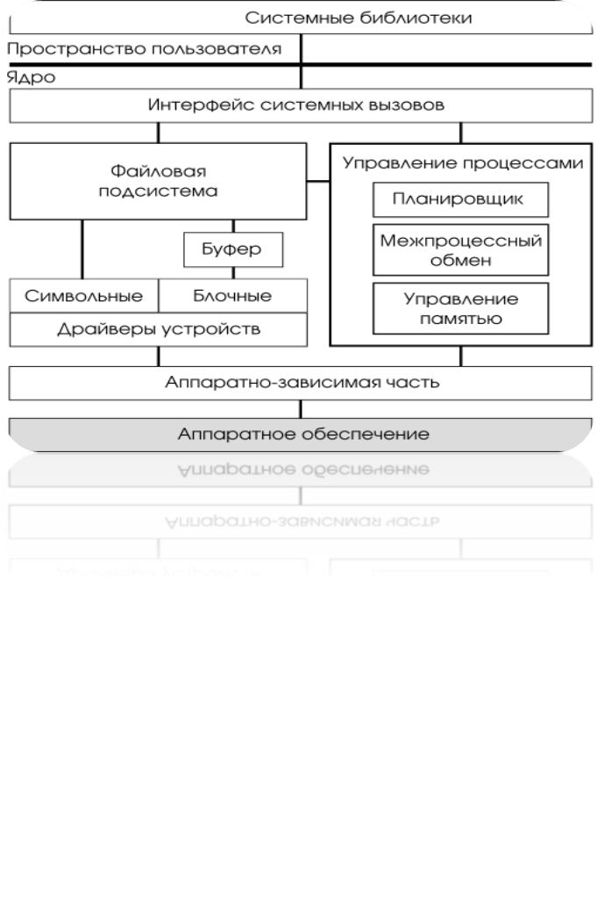
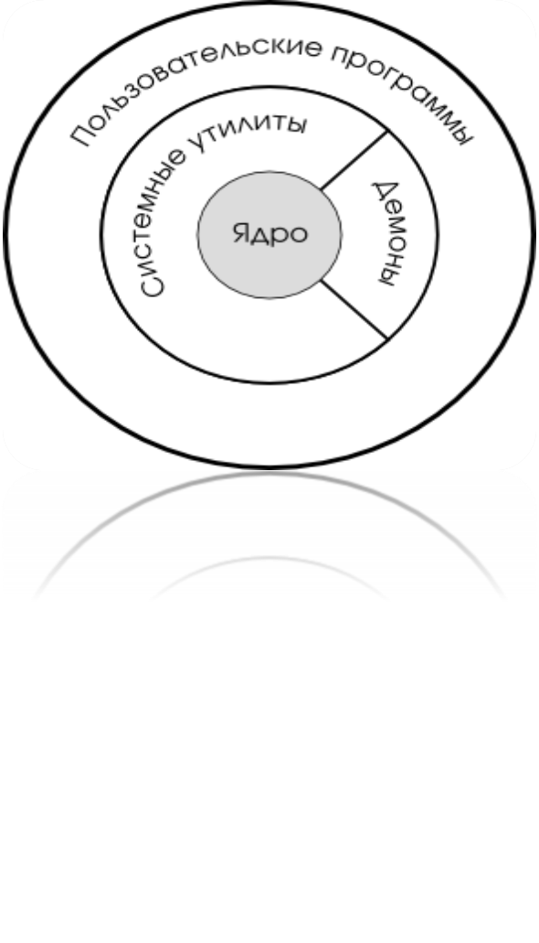
Структура Unix
Архитектура операционной системы UNIX
Ядро операционной системы UNIX

Slide 4
Операционная система UNIX обладает классическим монолитным ядром, котором можно выделить следующие основные части:
Несмотря на многообразие версий UNIX, основой всего семейства являются принципиально одинаковая архитектура и ряд стандартных интерфейсов (в UNIX стандартизовано почти всё – от расположения системных папок и файлов, до интерфейса системных вызовов и списка драйверов базовых устройств). Опытный администратор без особого труда сможет обслуживать другую версию, тогда как для пользователей переход на другую систему и вовсе может оказаться незаметным. Для системных же программистов такого рода стандарты позволяют полностью сосредоточиться на программировании, не тратя время на изучение архитектуры и особенностей конкретной реализации системы.
В системе UNIX может одновременно выполняться множество процессов (задач), причем их число логически не ограничивается, и множество частей одной программы может одновременно находиться в системе. Благодаря специальному механизму управления памятью, каждый процесс развивается в своем защищенном адресном пространстве, что гарантирует безопасность и независимость от других процессов. Различные системные операции позволяют процессам порождать новые процессы, завершают процессы, синхронизируют выполнение этапов процесса и управляют реакцией на наступление различных событий.

Slide 5
Два кита UNIX: файлы и процессы
Существует два основных объекта операционной системы UNIX, с которыми приходиться работать пользователю – файлы и процессы. Эти объекты сильно связаны друг с другом, и в целом организация работы с ними как раз и определяет архитектуру операционной системы.
Все данные пользователя храняться в файлах; доступ к периферийным устройствам осуществляется посредством чтения и записи специальных файлов; во время выполнения программы, операционная система считывает исполняемый код из файла в память и передает ему управление.
С другой стороны, вся функциональность операционная определяется выполнением соответствующих процессов. В частности, обращение к файлам на диске невозможно, если файловая подсистема операционной системы (совокупность процессов, осуществляющих доступ к файлам) не имеет необходимого для этого кода в памяти.

Slide 6
  Контекст процесса
Каждому процессу соответствует контекст, в котором он выполняется. Этот контекст включает содержимое пользовательского адресного пространства – пользовательский контекст (т.е. содержимое сегментов программного кода, данных, стека, разделяемых сегментов и сегментов файлов, отображаемых в виртуальную память), содержимое аппаратных регистров – регистровый контекст (регистр счетчика команд, регистр состояния процессора, регистр указателя стека и регистры общего назначения), а также структуры данных ядра (контекст системного уровня), связанные с этим процессом. Контекст процесса системного уровня в ОС UNIX состоит из «статической» и «динамических» частей. Для каждого процесса имеется одна статическая часть контекста системного уровня и переменное число динамических частей.

Slide 7
Статическая часть контекста процесса системного уровня включает следующее:
Идентификатор родительского процесса (PPID)
  В операционнной системе UNIX процессы выстраиваются в иерархию – новый процесс может быть создан в рамках текущего, который выступает для него родительским.
  Таким образом, можно построить дерево из процессов, в вершине которого находится процесс init, запускающийся при старте системы и являющийся прародителем для всех системных процессов. Подробнее об этом процессе сказано в разделе
Идентификатор процесса (PID)
  Уникальный номер, идентифицирующий процесс. По сути, это номер строки в таблице процессов – специальной внутренней структуре ядра операционной системы, хранящей информацию о процессах.
  В любой момент времени номера запущенных в ситеме процессов отличаются, однако после завершения процесса, его номер может быть в дальнейшем использован для идентификации вновь запущенного процесса.
      Состояние процесса
        Каждый процесс может находиться в одном из возможных состояний: инициализация, исполнение, приостановка, ожидание ввода-вывода, завершение и т.п

Slide 8
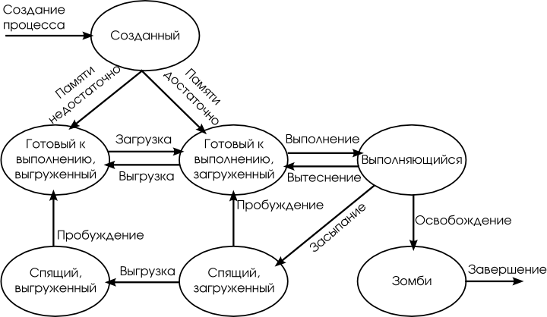
Состояния процесса в UNIX
  Большинство этих состояний совпадает с классическим набором состояний процессов в многозадачных операционных системах. Для операционной системы UNIX характерно особое состояние процесса – зомби. Это состояние имеет завершившийся процесс, родительский процесс которого еще не закончил работу, и служит для корректного завершения группы процессов, освобождения ресурсов и т.п..

Slide 9
Особенности UNIX, отличающие данное семейство от других ОС:
Файловая система древовидная, чувствительная к регистру символов в именах, очень слабые ограничения на длину имён.
Нет поддержки структурированных файлов ядром ОС, на уровне системных вызовов файл есть поток байт.
Командная строка находится в адресном пространстве запускаемого процесса, а не извлекается системным вызовом из процесса интерпретатора команд (как это происходит, например, в RSX-11).
Понятие «переменных окружения».
Запуск процессов вызовом fork, то есть возможность клонирования текущего процесса со всем состоянием.

Slide 10
Большое количество разных вариантов системы UNIX привело к необходимости стандартизовать её средства, чтобы упростить переносимость приложений и избавить пользователя от необходимости изучать особенности каждой разновидности UNIX.
С этой целью ещё в 1980 была создана пользовательская группа /usr/group. Самые первые стандарты были разработаны в 1984—1985 гг.
Одним из самых первых стандартов стала спецификация System V Interface Definition (SVID), выпущенная UNIX System Laboratories (USL) одновременно с UNIX System V Release 4. Этот документ, однако, не стал официальным.
Наряду с версиями UNIX System V существовало направление UNIX BSD. Для того, чтобы обеспечить совместимость System V и BSD, были созданы рабочие группы POSIX (Portable Operating System Interface). Существует много стандартов POSIX, однако наиболее известным является стандарт POSIX 1003.1-1988, определяющий программный интерфейс приложений (API, Application Programming Interface). Он используется не только в UNIX, но и в других операционных системах. В 1990 он был принят институтом IEEE как IEEE 1003.1-1990, а позднее — ISO/IEC 9945.

Slide 11
В настоящее время наиболее важными являются следующие стандарты:
POSIX 1003.2-1992, определяющий поведение утилит, в том числе командного интерпретатора.
POSIX 1003.1b-1993, дополняющий POSIX 1003.1-1988. Определяет поддержку систем реального времени.
POSIX 1003.1c-1995, дополняющий POSIX 1003.1-1988. Определяет нити (threads), известные также как pthreads.
Все стандарты POSIX объединены в документе IEEE 1003.
В начале 1990-х годов The Open Group предложила другой, похожий на POSIX стандарт — Common API Specification, или Spec 1170. Стандарт приобрёл большую популярность, чем POSIX, поскольку был доступен бесплатно, в то время как IEEE требовало немалую плату за доступ к своему стандарту.
В 1998 году были начаты работы по объединению данных стандартов. Благодаря этому в настоящее время данные стандарты почти идентичны. Совместный стандарт называется Single UNIX Specification Version 3 и доступен бесплатно в интернете [3].
В целях совместимости несколько создателей UNIX-систем предложили использовать ELF-формат систем SVR4 для двоичных и объектных файлов. Единый формат полностью обеспечивает соответствие двоичных файлов в рамках одной компьютерной архитектуры.

Slide 12
История Mac OS
Mac OS вышла в свет в 1984 году вместе с первым персональным компьютером Macintosh от компании Apple. Идеи, воплощенные в первой версии системы Mac OS, ее авторы почерпнули у фирмы Xerox.
Соединив уже имеющиеся наработки и собственные идеи, программисты компании Apple создали Mac OS, первую доступную для всех графическую операционную систему.
В ней уже тогда был использован всем нам привычный оконный интерфейс, папки с файлами, и впервые был применен манипулятор, названный компьютерной мышью, способный передвигать курсор по всей области экрана. Такая концепция вполне соответствовала главной идее самой компании Apple, предлагавшей создать компьютер доступный для всех, как по цене, так и в техническом плане.
Первая версия Mac OS занимала всего 216 кб дискового пространства и работала даже при обычном копировании с одного компьютера на другой. После выхода первой версии Mac OS вышло еще девять ее модификаций.

Slide 13
Пиком работы над образом, усовершенствованием возможностей и обеспечением стабильности работы операционной системы Mac OS того времени стала ее девятая версия, которую сейчас еще можно встретить на некоторых компьютерах Macintosh. Ее называют классикой Mac OS. Macintosh завоевывал популярность, а Mac OS принесла компании огромный коммерческий успех. Но шло время и руководство компании Apple приняло решении о глобальных переменах.
В марте 2000 года свет увидела абсолютно новая десятая версия Mac OS X, которая не поддерживает программное обеспечение, предназначенное для Mac OS 9. Для ее создания полностью переписали начальный программный код, а за основу взяли операционную систему NeXTSTEP, разработчиком которой был один из тех, кто когда-то основал компанию Apple, но по стечению обстоятельств покинул ее. Разработки фирмы NEXT вместе с ее руководителем были куплены компанией Apple, благодаря чему во главе нее снова встает ее основатель Стив Джобс.
Теперь в Mac OS X используется ядро Mach, стандартные сервисы BSD и все основные возможности операционной системы Unix. Это дало возможность в много раз повысить ее функциональность, защищенность и стабильность. Вытесняющая многозадачность, которая используется в Mac OS X, позволяет работать нескольким процессам сразу, но при этом не мешать друг другу, а при сбое в работы одного из них не допускать сбоя всей системы и прерывания работы других процессов.

Slide 14
Эволюция Mac OS X
Операционная система компании Apple Mac OS X на данный момент представлена в двух вариантах: версия для рабочих станций и ноутбуков, а также версия для сервера, необходимая для организации работы локальной сети предприятия.
После выхода версии Mac OS X 10.0 было выпущено еще шесть ее модификаций, каждая из которых носит название животного из семейства кошачьих.(Cheetah (Гепард),Puma, Jaguar, Tiger, Leopard, Snow Leopard))
Mac Os до сих пор остается эксклюзивом для компьютеров Apple и из-за этого не сильно распространена среди всех пользователей ПК.

Slide 15
Спасибо за внимание

